Slide 1
Использование игровых песен-попевок в развитии музыкального слуха и голоса у дошкольников
Музыкальный руководитель
МДОУ №26 «Ветерок» ЯМР
Городецкая Е.Н
2017 год

Slide 2
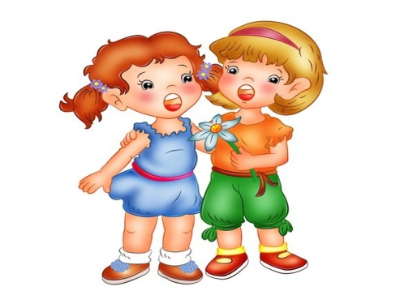
Игровое пение - важнейшее средство музыкального воспитания
Играет существенную роль в гармоническом развитии ребенка
Развивает у него интерес и любовь к музыке
Углубляет представление об окружающей действительности
Н.Г. Чернышевский относил пение к высшему совершеннейшему искусству и подчеркивал «Пение» первоначально и существенно подобно разговору. Исполнение песни, воздействуя на слушателя слиянием музыки и слова, позволяет не только выразить свои чувства , но и вызвать у других эмоциональный отклик, сочувствие, понимание. В этом его особая доступность для восприятия детьми.

Slide 3
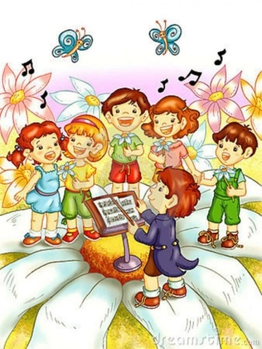
Игровая песня Игровая песня- яркая, образная форма об окружающей действительности. Исполнение песни через игру вызывает у ребенка, положительное отношение ко всему прекрасному, доброму и порой убеждает его сильнее, чем полученная другим путем информация. Особое чувство радости вызывает общение во время коллективного пения. Это отметил ещё К,Д, Ушинский: «В песне, а особенно хоровой, есть вообще не только нечто оживляющее и освежающее человека. Но что-то организующее труд» Пение и игра благотворно влияет на детский организм, помогает развитию речи, углублению дыхания, укреплению голосового аппарата. В процессе музыкальной игры особенно активно развиваются основные музыкальные способности ребенка: эмоциональная отзывчивость, музыкальный слух, чувство ритма.

Slide 4
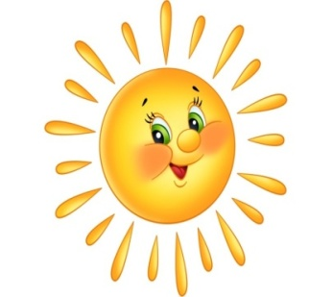
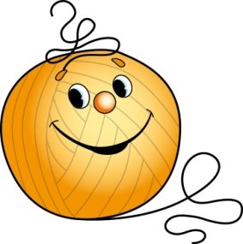
Главная задача пения
Процесс обучения пению требует от ребенка большой активности и умственного напряжения. Он учится сравнивать свое пение с пением, других, прислушиваться к исполняемой мелодии , сопоставлять различный характер музыкальных фраз , предложений, оценивать качество исполнения.
Главная задача пения – чистое, выразительное интонирование, расширение диапазона. Важный момент в работе над интонацией – найти яркое сравнение для звука: дотянемся голосом до солнышка, голосок взлетает вверх, как огоньки на ёлке, голос звенит, как колокольчик, тянется как ниточка из клубка и т д

Slide 5
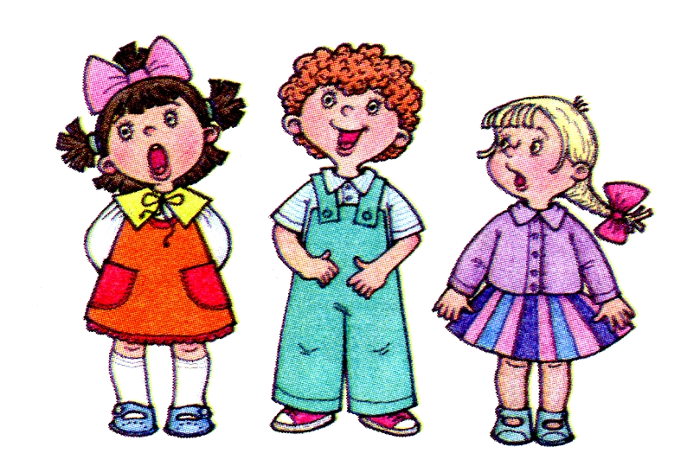
Игровые распевки
Цель распевок: подготовка голосовых связок в чистом интонировании определенных интервалов.
Задачи:
Предупреждать заболевания
Верхних дыхательных путей
Укреплять хрупкие голосовые связки детей
Подготовить детей к пению

Slide 6
Валеологические распевки, как средство здоровье сберегающие технологии
Дыхательная гимнастика
Артикуляционная гимнастика
Валеологические распевки
Игровой самомассаж
Используемые на занятиях музыкой при подготовке к пению, помогают развивать музыкальные способности, укреплению здоровья, и являются одним из средств физического развития ребенка.
Валеологические распевки –это короткие песенки –упражнения, имеющие несложные добрые тексты и мелодию, состоящие из звуков мажорной гаммы, которые поднимают настроение, задают позитивный тон к восприятию окружающего мира, улучшают эмоциональный климат на занятии, подготавливают голос к пению

Slide 7
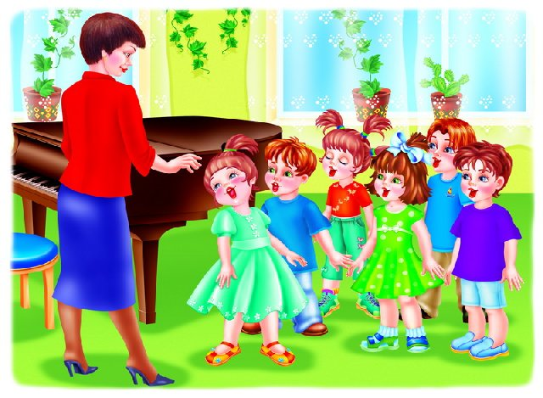
Охрана детского голоса
Охрана детского голоса предусматривает правильно поставленное обучение пению. Этому во многом содействует продуманный подбор музыкального материала-репертуар, соответствующий певческим возрастным возможностям детей. Правильному выбору репертуара помогает изучению детского голоса.
Эти распевки предотврощают перенапряжение неокрепших голосовых связок в процессе пения. К тому же в процессе выполнения данных упражнений укрепляется здоровье детей.
Систематическое использование маленьких игровых попевок помогает выровнять звучание голоса, добиться естественного легкого пения.

Slide 8
Валеологическая распевка «Доброе утро!»
Доброе утро! Поворачиваются друг к другу
Улыбнись скорее! Разводят руки в стороны
И сегодня весь день Хлопают в ладоши
Будет веселее!
Мы погладим лобик Выполняют движения по тексту
Носик и щёчки
Будем мы красивыми Постепенно поднимают руки вверх
Как в саду цветочки «Фонарики»
Разотрем ладошки Трут ладошка об ладошку
Сильнее, сильнее
А теперь похлопаем Хлопки
Смелее, смелее!
Ушки мы теперь потрем Потирают уши
И здоровье сбережем,
Улыбнемся снова,
Будьте все здоровы! Разводят руки в стороны

